Slide 1
EcoHabits

Slide 2
Проблема
Люди, начинающие вести экологичный образ жизни, сталкиваются с ощущением, что их усилия не приводят к значимым изменениям. Без поддержки и ощущения принадлежности к чему-то большему, большинство теряет мотивацию и возвращается к старым привычкам. Людям сложно видеть свой вклад в общее дело, и без регулярного поощрения и вовлеченности они рискуют бросить попытки быть более экологичными.

Slide 3
Продукт проекта
EcoHabits помогает пользователям развивать экологические привычки через геймификацию и персональные рекомендации. Приложение создает ежедневные задачи, дает советы, отслеживает прогресс и поощряет пользователей, чтобы сделать процесс интересным и легким.

Slide 4
Целевая аудитория
Молодые люди (18-35 лет).
Люди, стремящиеся изменить свои привычки и вести более осознанный образ жизни.
Активные пользователи социальных сетей, готовые делиться достижениями и мотивировать других.

Slide 5
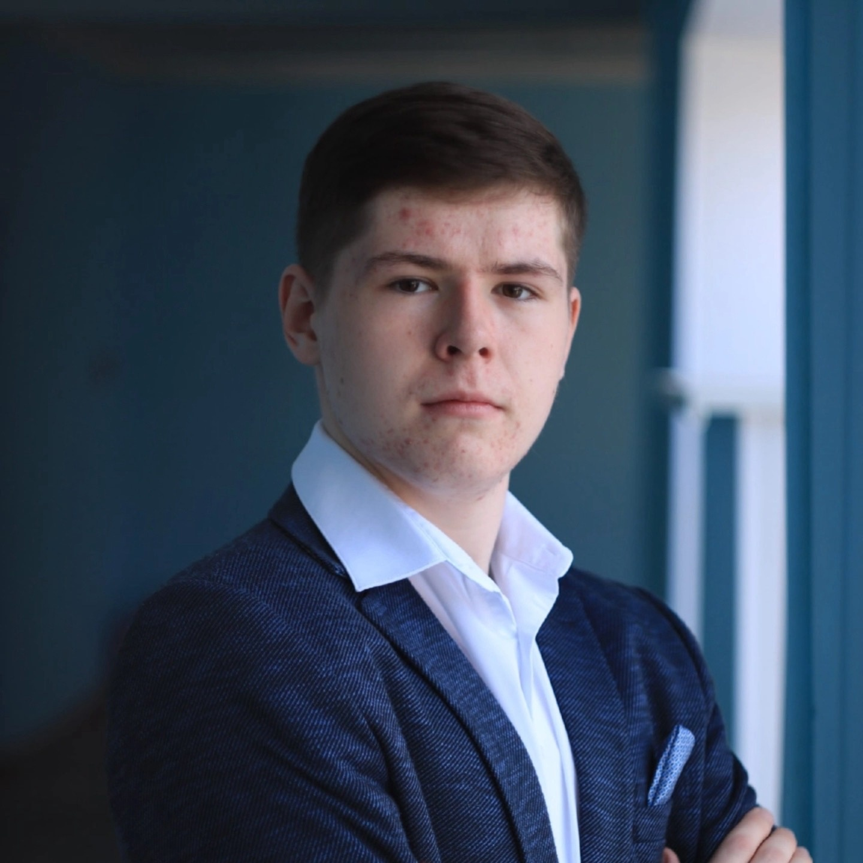
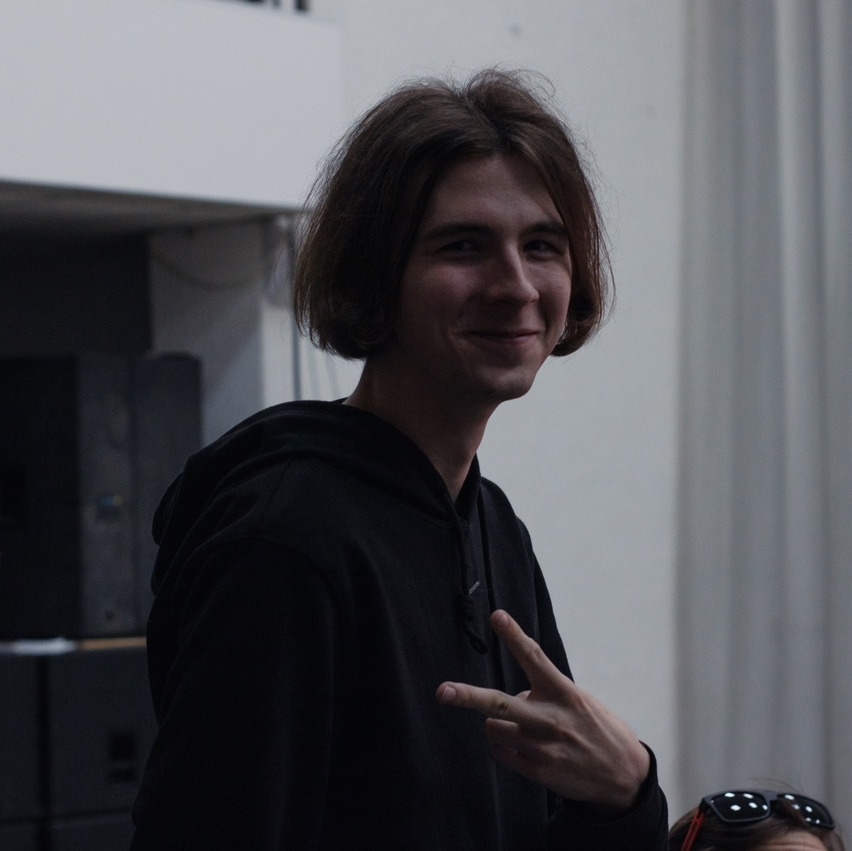
Команда
Николаев Егор
Android-разработчик, тестировщик
Ардашев Александр
Разработчик, аналитик, специалист по экологии

Slide 6
Спасибо за внимание!
E-mail: EcoHabits@gmail.com

